Slide 1


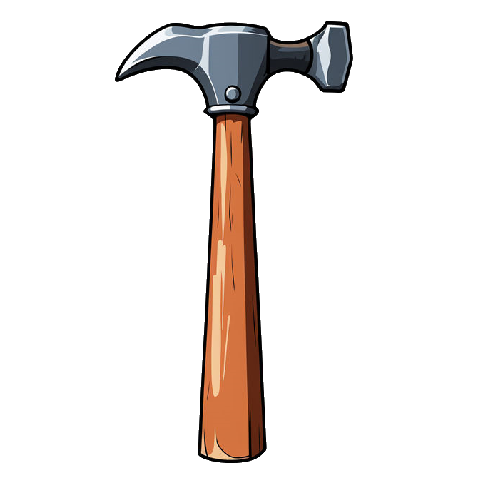


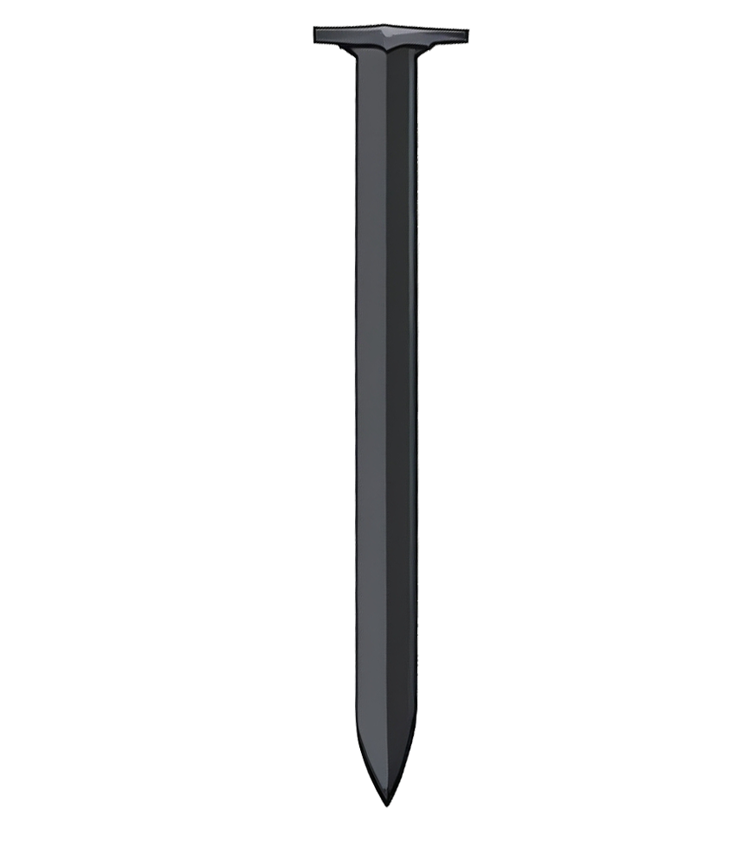








Молоток
стучал,
стучал
Гвозди
в доску
загонял
он
Колотил
он
с толком
Получилась
полка

